Slide 1
SYDÄNSAIRAUDET

Slide 2
Sepelvaltimotauti (MCC eli morbus cordis coronarius, koronaaritauti)
Sepelvaltimot lähtevät aortan tyvestä ja sijaitsevat sydämen pinnalla ja huolehtivat sydänlihaksen hapensaannista sekä ravitsemuksesta.
Sepelvaltimoita on kaksi, vasen ja oikea.
Sepelvaltimotauti johtuu sepelvaltimoiden ahtautumisesta. Ahtautumisen syynä on valtimotauti (valtimon kovettumatauti, ateroskleroosi, ASO), joka vaurioittaa sepelvaltimoita.

Slide 3
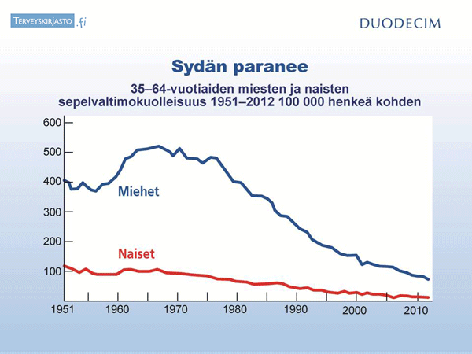

Slide 4
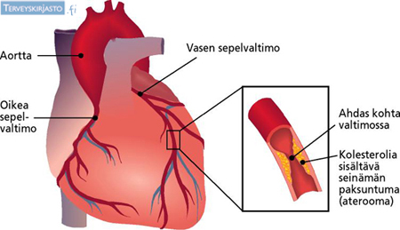
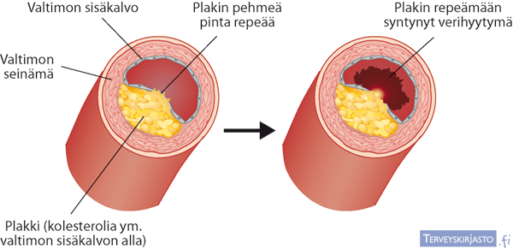
Sepelvaltimotauti johtuu valtimonkovettumataudista, joka ahtauttaa sepelvaltimoita .Vain yksi tai muutama ahtauma voi aiheuttaa verenkierron häiriintymisen ja hapenpuutteen osassa sydänlihasta.

Slide 5
Sepelvaltimotautia aiheuttavista riskitekijöistä tärkeimmät ovat
tupakointi
kohonnut veren kolesteroli kohonnut (kokonaiskolestroli > 5, LDL > 3)
verenpaine
diabetes

Slide 6
Oireet
Tavallisin oire on rintakipu, joka alkaa tuntua ruumiillisessa rasituksessa (reippaasti liikkuessa, reilussa lihastyössä yms.).
Kipu tuntuu yleensä keskellä rintaa laaja-alaisena ja ahdistavana tai puristavana. Kipu voi säteillä olka- ja käsivarsiin, leukaperiin, selkään lapojen väliin tai ylävatsalle.
Yleensä kipu helpottuu levossa ja nitrolääkkeellä (resoribletti = kielen alustabletti tai Dinit-suihke) muutamassa minuutissa. Tällaista rintakipua kutsutaan nimellä angina pectoris.
Kivulle on tyypillistä, että se ilmaantuu samanlaisena aina, kun ruumiillinen tai henkinen rasitus nousee sille yksilölliselle tasolle, joka kullakin aiheuttaa sydänlihakseen hapenpuutetta.
Aina sepelvaltimotautikipu ei ole näin tyypillistä. Esimerkiksi joskus kipu voi olla luonteeltaan polttavaa tai tuntua ylävatsan puolella.

Slide 7
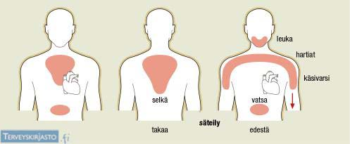

Slide 8
Joskus oireena voi olla ainoastaan rasituksessa tuntuva ohimenevä hengenahdistus. Etenkin naisilla ja vanhuksilla sepelvaltimotauti voi ilmetä ilman rintakipuja, ja oireina on pelkästään rinnan ahdistusta, uupumista, huonovointisuutta tai pahoinvointia rasitukseen liittyen.
Aina sepelvaltimotauti ei "varoittele etukäteen" angina pectoris -oirein. Sen ensimmäinen ilmenemismuoto voi olla sydäninfarkti . Oireena on tällöin voimakas, levossakin tuntuva puristava rintakipu, joka ei mene aina nitro-lääkkeelläkään muutamassa minuutissa ohitse.
On huomattava, että rinnan alueella tuntuvat kiputuntemukset ovat yleisiä ja johtuvat usein muista syistä kuin sepelvaltimotaudista. Seuraavat piirteet viittaavat siihen, että kyseessä ei ole sepelvaltimotauti: kipu on aika lievää ja ilmenee levossa; liikkuminen on mahdollista kivusta huolimatta; kipu jatkuu pitkään tunti- tai päiväkaupalla; kipu liittyy hengitykseen; kipu on luonteeltaan terävää ja pienellä alueella.

Slide 9
Tutkimukset
Tavanomaisessa lääkärintutkimuksessa ei rasitusrintakipuna eli angina pectoriksena ilmenevää sepelvaltimotautia sairastavalta potilaalta yleensä löydy mitään poikkeavaa. Myös sydämen sähkökäyrä eli EKG on usein normaali.
Jos oireet viittaavat sepelvaltimotautiin, tehdään yleensä ensimmäiseksi rasituskoe, jossa potilas polkee kuntopyörää asteittain lisääntyvällä vastuksella, ja samalla otetaan sydämen sähkökäyrää. Kokeen aikana syntyvät rintakipu ja EKG-muutokset viittaavat sepelvaltimotautiin. Sen perusteella aloitetaan lääkehoito. Jos lääkehoito ei riitä pitämään oireita poissa tai jos oireet ja rasituskokeessa todetut EKG- ja muut muutokset ovat alun perin vaikeat, tutkimuksia jatketaan sydänlihaksen verenkierron (perfuusion) isotooppitutkimuksella ja sepelvaltimoiden tietokonekerroskuvauksella tai varjoainekuvauksella.

Slide 10
Lääkehoito
Kaikille sepelvaltimotautia sairastaville aloitetaan pieniannoksinen asetyylisalisyylihappolääke (ASA, "sydänaspiriini"), joka ehkäisee valtimoveritulpan muodostumista. Se onkin sepelvaltimopotilaan tärkein lääke. Jos se ei haittavaikutusten takia sovi, tilalla voidaan käyttää yhtä tehokasta klopidogreelia.
Nopeasti vaikuttavat nitrovalmisteet (tabletti tai suihke) on tarkoitettu potilaiden itsensä annosteltavaksi tarpeen mukaan. Niillä saadaan rintakipu väistymään nopeasti tai etukäteen otettuna kokonaan estettyä.
Nitroa ei kannata pihistellä vaan käyttää aina kun tuntuu vähänkin rintakipua. Sitä kannattaa käyttää myös ennen sellaista ruumiillista rasitusta, jonka tietää helposti aiheuttavan rintakipua. Tällöin kivulta vältytään ja samalla suorituskyky ja elämänlaatu paranevat. Nitro on tehokas ja varsin vaaraton lääke.
Itse annosteltavia "pikanitroja" on kahta laatua. Suussa sulava nitrotabletti (resoribletti) asetetaan kielen alle. Se alkaa tehota jo parissa minuutissa. Jos kipu ei hellitä, otetaan uusi tabletti 2–3 minuutin kuluttua edellisestä. Näin voidaan jatkaa aina 4–5 tablettiin asti. Lääkkeen vaikutus kestää 20–30 minuuttia. Nitrosuihke suunnataan suuonteloon kielen päälle. Sen vaikutus alkaa yhtä nopeasti kuin tavallisilla nitrotableteilla. Tarvittaessa voidaan ottaa useita suihkeita minuutin parin välein. Suihkenitron vaikutus kestää muutaman tunnin.
Muita sepelvaltimotaudin oireita estäviä lääkkeitä ovat beetasalpaajat, pitkävaikutteiset nitraatit ja kalsiumkanavan salpaajat. Beetasalpaajalääke estää oireiden syntymistä estämällä sykkeen nousua ja laskemalla verenpainetta.
Sepelvaltimotaudin hoitoon kuuluvat myös valtimotaudin etenemistä ehkäisevät lääkkeet. Veren kolesterolin tavoitearvot ovat sepelvaltimotautipotilailla tiukemmat kuin terveillä. Pahan eli LDL-kolesterolin tavoitearvona pidetään nykyään yleisesti 1,8 millimoolia litrassa. Tämän saavuttamiseksi tarvitaan käytännössä lähes aina kolesterolilääkkeitä, joista yleisimmät ovat ns. statiineja .Tehokkaalla kolesterolin hoidolla jo syntyneet sepelvaltimon vauriot ja erityisesti sepelvaltimotukosten aiheuttamat sydänkohtaukset voivat jopa vähentyä. Myös kohonneen verenpaineen ja diabeteksen tehokas hoito kuuluu asiaan.

Slide 11
Toimenpidehoito
Jos oireet eivät pysy lääkityksellä poissa tai jos taudin laatu muutoin vaatii, hoitona on sepelvaltimon pallolaajennus tai ohitusleikkaus. Hoitomuodon valinta riippuu siitä, millaisia ahtaumia varjoainekuvauksessa todetaan.
Pallolaajennuksessa viedään reisi- tai rannevaltimon kautta sepelvaltimoon ohut letku (katetri), jonka päässä olevaa pallukkaa laajentamalla suonen ahtaumaa levitetään (kuva «Sepelvaltimon pallolaajennus»5). Suonen sisälle voidaan lisäksi asettaa pieni metalliverkkoputki (stentti), jonka avulla vaara ahtautuman uusiutumiseen vähenee. Sepelvaltimoiden ohitusleikkauksessa ahtaiden kohtien ohitse johdetaan muualta (alaraajoista, kyynärvarresta tai rintaontelon sisältä) otetut verisuonisiirrännäiset, joita pitkin veri ohittaa tukkeutuneet kohdat (kuva «Ohitusleikkaus»6).

Slide 12
Sepelvaltimotaudin ja sen etenemisen ehkäisy
Sepelvaltimotaudin syntyä voidaan tehokkaasti ehkäistä vähentämällä valtimotautia aiheuttavia riskitekijöitä. Näistä tärkeimmät ovat
tupakointi
kohonnut verenpaine
kohonnut veren kolesteroliarvo
diabeteksen ehkäisy ja hoito liikunnalla, painon hallinnalla ja terveellisellä ruokavaliolla ehkäisee samalla sepel- ja muun valtimotaudin syntyä.
vaikuttamalla näihin jo nuorella iällä voidaan myöhemmällä iällä syntyvän sepelvaltimotaudin vaaraa huomattavasti pienentää.
Sepelvaltimotauti ja muut valtimotaudit johtuvat yleensä useiden vaaratekijöiden yhteisvaikutuksesta. Siten päätökseen ryhtyä ehkäiseviin toimenpiteisiin, varsinkin lääkehoitoihin, vaikuttaa arvio kokonaisvaarasta sairastua valtimotauteihin. Sepelvaltimotautia tulee ehkäistä erityisen pontevasti sellaisilla potilailla, joilla on jo todettu muu valtimotauti (aivovaltimoissa tai alaraajavaltimoissa), diabetes tai munuaisten vajaatoiminta.
Kun sepelvaltimotauti on todettu, ehkäisytoimet ovat entistä tärkeämmät, sillä sepelvaltimotaudilla on etenemistaipumus. Etenemistä ja sydänkohtausten uusiutumista voidaan estää vähentämällä valtimotaudin riskitekijöitä. Tämä tapahtuu ennen kaikkea elämäntapoja muuttamalla, mutta myös lääkkeillä. Ruokavaliossa on kiinnitettävä erityistä huomiota energiamääriin ja rasvojen laatuun. Säännöllisellä kuntoliikunnalla on mahdollista vähentää kohtausten uusiutumista ja sepelvaltimotautiin liittyviä oireita.

Slide 13
Sydämen vajaatoiminta
Sydän ei pysty normaalien säätelymekanismien avulla pumppaamaan riittävästi verta elimistön tarpeisiin
Ei itsenäinen sairaus, vaan seurausta toisesta sairaudesta (esim. verenpainetauti, sepelvaltimotauti)

Slide 14
Sydämessä on kaksi erillistä osaa, oikea puoli ja vasen puoli
Oikea puoli pumppaa laskimoverta keuhkoihin hapettumaan
Vasen puoli pumppaa keuhkoista tulevaa hapettunutta verta aorttaan ja sitä kautta kaikkialle elimistöön
Oireet ovat erilaiset riippuen siitä, kummassa sydämen puoliskossa vajaatoiminta ilmenee. Usein vajaatoimintaa on molemmissa sydämen puolissa.

Slide 15
Sydämen vajaatoiminta on ensisijaisesti sydämen vasemman kammion sairaus
pääasiallinen oire on hengenahdistus ja helposti väsyminen, jotka ilmenevät ruumiillisen rasituksen yhteydessä. Aluksi ahdistus tuntuu vain kävellessä ylämäkeä, vajaatoiminnan pahetessa voi jo tasamaalla ahdistaa. Ahdistus aiheutuu verentungoksesta keuhkoissa, sillä sydän ei jaksa pumpata keuhkoista tulevaa verta riittävästi eteenpäin.
vaikeassa vajaatoiminnassa ahdistus pahenee makuulla ja helpottaa yleensä istuma-asennossa. Makuuasentoon liittyy usein kuivaa "sydänyskää". Samalla paino nousee nestekertymän seurauksena. Vajaatoiminnassa hengenahdistus ei ole keuhkojen vaan sydämen vika.

Slide 16
Joskus sydämen vasemman kammion voima pettää äkisti. Seurauksena on keuhkopöhö, jossa hengenahdistus pahenee nopeasti ja on vaikea levossakin. Samalla esiintyy yskää ja yleistila on voimakkaasti heikentynyt. Tila on hengenvaarallinen ja vaatii välitöntä sairaalahoitoa.

Slide 17
Sydämen oikean puolen vajaatoiminnassa tyypillinen oire ovat turvotukset etenkin nilkoissa ja säärissä. Se johtuu nesteen kertymisestä kudoksiin. Usein silloin mukana on myös munuaisten toimintahäiriö, joka vaikeuttaa lääkehoitoa. Oikean puolen vajaatoimintaan voi liittyä ruokahaluttomuutta ja pahoinvointia, mikä johtuu suoliston verenkierron häiriöstä.

Slide 18
Sydämen vajaatoiminnan itsehoito
liikunta (suorituskyvyn parantaminen)
suolankäytön vähentäminen (turvotukset)

Slide 19
Sydämen vajaatoiminnan lääkehoito
nesteenpoistolääkkeet (diureetit), ACE-estäjälääke tai ATR-salpaaja sekä beetasalpaaja
digoksiini (lisää sydänlihaksen pumppaustehoa) pitkävaikutteiset nitraatit ja ivabradiinia (syketiheyttä hidastava lääke)
useimmat vajaatoimintapotilaat tarvitsevat eri syistä myös veren hyytymistä estävää lääkitystä
perussyyn hoito!

Slide 20
Eteisvärinä eli flimmeri (fibrillaatio atriorum)
Pysyvä tai kohtauksittainen (paroksysmaalinen)
Eteisvärinässä eteiset eivät supistu säännöllisesti, vaan eri kohdat supistelevat eri tahdissa, eteiset ikään kuin värisevät. Sähköimpulssit kulkeutuvat sattumanvaraisesti kammioiden puolelle, minkä vuoksi syke on epäsäännöllinen ja epätasainen.
Tämän vuoksi eteisvärinässä digitaaliset kotiverenpainemittarit antavat usein vääriä painearvoja tai ilmoittavat rytmihäiriöstä.

Slide 21
Eteisvärinässä sydämen pumppausteho hieman heikkenee, mutta sykkeen hidastuessa alle 100/min, se ei paljoa haittaa tavallista liikuntaa eikä muutakaan normaalia elämää.
Suurin vaara ovat verihyytymät, joita etenkin suuren riskin potilaille syntyy herkästi sydämen eteisiin. Sieltä ne voivat lähteä liikkeelle ja aiheuttaa aivohalvauksia.

Slide 22
Flimmerin syyt
Osalla eteisvärinäpotilaista sydämestä ei löydy mitään muuta vikaa.
Useimmiten taustalla on jonkinasteinen sydänsairaus tai riskitekijä. Taustalla oleva sairaus on usein korkeaan verenpaineeseen, läppävikaan, sepelvaltimotautiin tai sydäninfarktiin liittyvä laajentunut sydän.
Runsas alkoholin käyttö voi aiheuttaa tervesydämiselle eteisvärinäkohtauksen. Joskus taustalla on kilpirauhasen liikatoiminta.

Slide 23
Flimmerin hoito
Tuore eteisvärinä pyritään yleensä palauttamaan normaaliksi rytminsiirrolla ainakin kerran. Tavallisesti rytmi käännetään sähköisesti lyhyessä nukutuksessa.
Myös lääkkeillä voidaan rytmi usein palauttaa. Yleensä normaali rytmi palautuu helposti, mutta eteisvärinällä on taipumus uusiutua.
Rytminsiirron jälkeen normaali rytmi pyritään säilyttämään beetasalpaajalla tai muilla rytmihäiriölääkkeillä.

Slide 24
Useimmille yli 65-vuotiaille ja kaikille yli 75-vuotiaille potilaille joilla on pysyvä eteisvärinä tai yksikin eteisvärinäkohtaus, aloitetaan verenohennushoito eli antikoagulaatio-hoito, mikäli hoidolle ei ole vasta-aihetta ja potilas on suostuvainen.
Myös nuoremmille eteisvärinäpotilaille aloitetaan verenohennushoito, jos heillä on lisäksi muu sairaus sydämessä, kohonnut lääkehoitoa vaativa verenpaine tai ollut aivoverenkiertohäiriöitä aikaisemmin.

Slide 25
Yleisin verenohennuslääke on vuosikymmeniä käytössä ollut varfariini, jonka kauppanimi on Marevan. Sen hoitotasoa seurataan säännöllisillä laboratoriokokeilla (INR).
Muutaman viime vuoden aikana käyttöön on tullut uusia verenohennuslääkkeitä: dabigatraani, rivaroksabaani ja apiksabaani. Niitä käytettäessä laboratoriokokeita ei tarvita.
http://www.terveyskirjasto.fi/terveyskirjasto/tk.koti?p_artikkeli=dlk00007

Slide 26
AVH
TIA-kohtaus
Aivoinfarkti
Aivoverenvuoto (SAV tai ICH)
(https://www.aivoliitto.fi/?gclid=Cj0KCQiAjKqABhDLARIsABbJrGmr09ZDP8knXvuXZWMQIwp6w8JypjEiDF3u0Tq9k28KgS3yjAZfkhsaAmD1EALw_wcB)

